Slide 1
Seleksi kondisi case
Oleh: Sri Supatmi,S.Kom

Slide 2
Seleksi kondisi case..
Select_Case dapat digunakan untuk melakukan pemilihan kondisi yang jumlahnya banyak atau bertingkat
Berikut ini adala bentuk penulisan dari pernyataan Select Case:
Select Case Kondisi
Case Ekspresi-n
[Statement-n]
Case Else
[Statement_else]
End Select

Slide 3
Jenis Seleksi kondisi case..
1. Dengan menggunakan ekspresi case..to..
Contoh: Case 1 To 4, 7 To 9
2. Dengan menggunakan ekspresi is
Contoh: case Is>Angka_Max

Slide 4
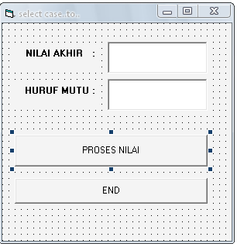
Contoh aplikasi Seleksi kondisi case..to ..
Pada pertemuan pertama sudah kita buat program untuk mengetahui indeks nilai akhir menggunakan if..else, sekarang gantilah program tersebut dengan menggunakan seleski case..to..
Nilai Akhir | Huruf Mutu
90-100 | A
80-89 | B
70-79 | C
60-69 | D
0-59 | E
Buatlah tampilan program seperti berikut :

Slide 5
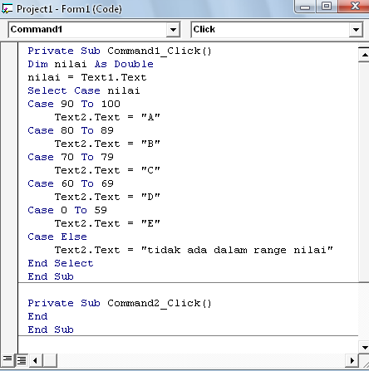
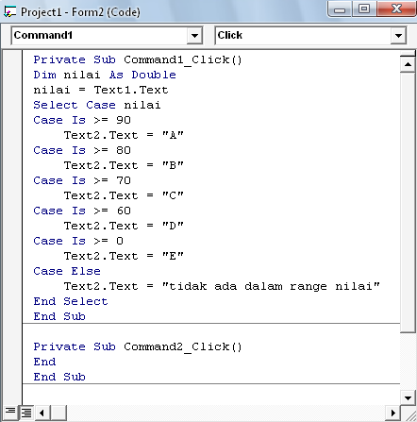
Contoh aplikasi Seleksi kondisi case..to..
Kemudian double klik pada commandbutton “PROSES NILAI” dan tuliskan program berikut ini:
Jika sudah, maka ubahlah program tersebut dengan menggunakan seleksi case is

Slide 6
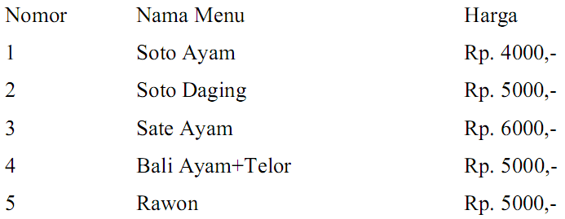
Latihan
Seorang pelanggan di sebuah restoran tinggal memilih menu makanan berdasarkan nomor dari menu makanan yang sudah disediakan dan akan ditampilkan nama menu beserta daftar harganya seperti menu makanan berikut:

Slide 7
Latihan
Langkah-langkah untuk membuat aplikasi:
control | nama | Caption/text
form | form1 | Daftar menu makanan
label | Label1 | Masukkan nomer
label | Label2 | Nama makanan
label | Label3 | Harga/porsi
text | text1 | -
text | text2 | -
text | text3 | -
Command button | command1 | OK
Command button | command2 | END

Slide 8
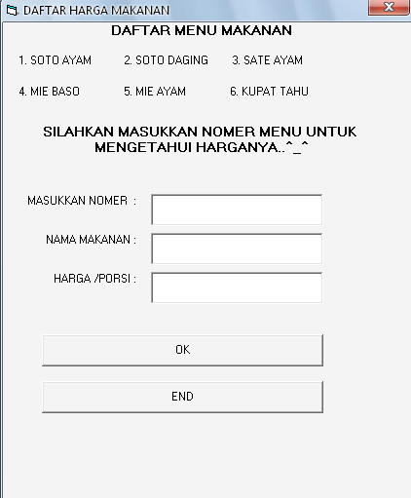
Latihan
TAMPILAN APLIKASI:

Slide 9
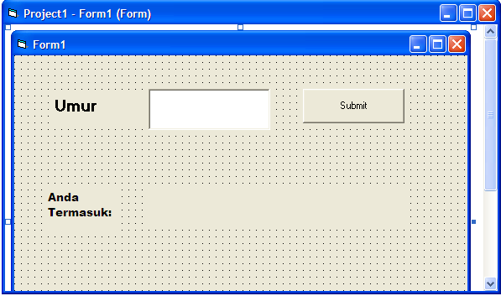
tugas
Kasus:
Buatlah program untuk menampilkan tulisan kategori setelah inputan umur diberikan, dengan ketentuan sbb:
Usia (Tahun) | Kategori
>=60 | Lansia
20-59 | Dewasa
12-20 | Remaja
6-12 | Anak-anak
0 sd 5 | Balita

Slide 10
DAFTAR PUSTAKA
IlmuKomputer.com

